Slide 1
Git 勉強会(10分)
Notes:
Gitに関する勉強会を始めます。
所要時間は10分を予定しています。

Slide 2
目次
ソフトウェア構成管理(SCM)について
SCMとは？(1分)
なぜ、SCMを使用するのか？(2分)
SCMの概念(3分)
リポジトリ
チェックアウト
チェックイン(コミット)
ブランチ
Gitを使用する利点(SVNとの比較)(3分)
集中型と分散型
分散型のなにが「おいしい」か？
GitがSVNに比べて優れている点
デモンストレーション(2分)
Notes:
目次です。
全体の流れとしては、まず、ソフトウェア構成管理の有用性について説明を行い。
そのあと、今回のプレゼンの対象であるGitとSubversionの違いを説明しながらGitの有用性について説明をしていきます。
最後に、簡単なデモンストレーションを行い、Gitの使用方法に関してイメージをつけていただきます。

Slide 3
目次
ソフトウェア構成管理(SCM)について
SCMとは？(1分)
なぜ、SCMを使用するのか？(2分)
SCMの概念(3分)
リポジトリ
チェックアウト
チェックイン(コミット)
ブランチ
Gitを使用する利点(SVNとの比較)(3分)
集中型と分散型
分散型のなにが「おいしい」か？
GitがSVNに比べて優れている点
デモンストレーション(2分)
Notes:
それでは、まず［ソフトウェア構成管理］について説明をさせていただきます。

Slide 4
ソフトウェア構成管理(SCM) について
Software Configuration Management, SCM

Slide 5
ソフトウェア構成管理(SCM)とは
ファイルの変更履歴を管理すること
≒バージョン管理
Notes:
ソフトウェア構成管理とは、一言で言うと「ファイルの変更履歴を管理すること」です。
厳密には異なりますが、「バージョン管理」と同義だと思ってもらって構いません。

Slide 6
目次
ソフトウェア構成管理(SCM)について
SCMとは？(1分)
なぜ、SCMを使用するのか？(2分)
SCMの概念(3分)
リポジトリ
チェックアウト
チェックイン(コミット)
ブランチ
Gitを使用する利点(SVNとの比較)(3分)
集中型と分散型
分散型のなにが「おいしい」か？
GitがSVNに比べて優れている点
デモンストレーション(2分)
Notes:
それでは、[なぜ、ソフトウェア構成管理を使用するのか？］とうことについて、ソフトウェア構成管理を使用しない場合と、使用する場合で
比較を行い説明を行いたいと思います。

Slide 7
なぜ、SCMを使用するのか？
SCMを使用しない場合
SCMを使用する場合
どちらも更新も反映される。
→ 上書き問題の解消
Aさんの、変更は反映されず、
Bさんの、変更のみが反映される、［後勝ち］の状態になってしまう。→ 上書き問題
開発共有ディレクトリ
①Aさんがファイルを変更
①Bさんがファイルを変更
①Aさんがファイルを変更
②Bさんがファイルを変更
変更履歴
③Aさんの変更との競合を検知
④変更履歴を参照し差分を反映
Aさんが変更しているよ！
①
②
更新
更新
Aさんの変更を反映してから
共有ディレクトリのファイルを
変更しよう。
更新
開発共有ディレクトリ
Aさんの開発環境
Bさんの開発環境
Aさん
Bさん
Aさん
Bさん
Notes:
左図は、「SCMを使用しない場合のプロジェクトのイメージ」です。
まず、Aさんがファイルの変更を行い。
そのあと、Bさんがファイルの変更を行ったとします。
その場合、ファイルの状態はBさんの変更のみが反映され、Aさんの変更が反映されなくなってしまいます。
次にSCMを利用した場合を考えてみましょう。
先ほどの例と同様に、Aさんがファイルの変更を行います。
そのあとで、Bさんが変更を行おうとすると、
変更履歴を参照し、Aさんの変更と競合 が起こっていることを検知してくれます。
Bさんは、「Aさんの変更を反映してから共有ディレクトリのファイルを更新しよう。」と考えるわけです。
なので、変更履歴からAさんの変更内容を確認し、Aさんの変更とBさんの変更を合わせた変更を
開発共有ディレクトリに反映します。
こうすることで、Aさん、Bさんのどちらの変更も反映させることができました。

Slide 8
なぜ、SCMを使用するのか？ まとめ
上書き問題の解消
作業の喪失を防ぐ
変更履歴を参照できる
誰が、いつ、なんのために変更を行ったのかを参照することができる
チームで開発を進めるときに便利
Notes:
これまでの話をまとめるとソフトウェア構成管理を行う理由は次のスライドのようになります。
一つは、先ほど説明をした上書き問題の解消です。
ソフトウェア構成管理を行うと変更履歴が残るため作業が喪失してしまう。ということがなくなります。
もう一つは、「変更履歴を参照できる」ということです。
チーム内で作業を行う時に、誰が、なんのために変更を行ったのかをあとで参照することができます。
このように、ソフトウェア構成管理はチームで開発を行う時にとても有用なのです。
以上が、ソフトウェア構成管理を使用する理由です。

Slide 9
目次
ソフトウェア構成管理(SCM)について
SCMとは？(1分)
なぜ、SCMを使用するのか？(2分)
SCMの概念(3分)
リポジトリ
チェックアウト
チェックイン(コミット)
ブランチ
Gitを使用する利点(SVNとの比較)(3分)
集中型と分散型
分散型のなにが「おいしい」か？
GitがSVNに比べて優れている点
デモンストレーション(2分)
Notes:
次にソフトウェア構成管理における、概念 主に用語の説明を行っていきます。

Slide 10
SCMの概念(用語説明)
リポジトリ
=開発共有ディレクトリ
チェックアウト
自分の開発環境に、リポジトリをコピーすること
コミット(チェックイン)
自分の開発環境の変更をリポジトリに反映させること
マージ
他のメンバーのコミットを 自分の変更と合体すること
ブランチ
次ページで解説
開発共有ディレクトリ
→ ①リポジトリ
②チェックアウト
変更履歴
③コミット(チェックイン)
④マージ
変更
変更
Aさんの開発環境
Bさんの開発環境
Aさん
Bさん
Notes:
まずは、リポジトリです。
リポジトリは、チーム内の共有ディレクトリのようなものです。
次にソフトウェア構成管理を行い、開発を行う際は、リポジトリの中身を直接変更するのではなく
メンバーそれぞれの開発環境にリポジトリの中身をコピーします。
この行為を「チェックアウト」といいます。
逆に開発環境のファイルを更新し、リポジトリに反映する行為を
「コミット または チェックイン」と言います。
また、他のメンバーのコミットを自分の開発環境の変更と合体させることを「マージ」といいます。
右図を使用して説明します。
Bさんは、自身の開発環境に対して変更を行いました。
しかし、このままでは、Aさんのコミットと衝突を起こしてしまうため、コミットを行うことができません。
なので、変更履歴をもとに、Aさんのコミットと、自分の変更内容を合体させました。
この行為が「マージ」です。
マージしたファイルをコミットすることで、他のメンバーの変更を反映させることができます。
ブランチに関しては次のスライドで説明します。

Slide 11
SCMの概念(ブランチ)
BさんはブランチBにコミットしていく
本流
⑤ブランチ
リポジトリ
Aさんは本流コミットしていく
最終的に本流, ブランチを
マージして成果物とする。
本流へ影響を与えたくない
更新
更新
Aさんの開発環境
他の場所に
一時的にコミットしたい
Bさんの開発環境
Bさん
Notes:
それでは、ブランチの説明に入ります。
最初に、Aさんが自分の開発環境のファイルに変更を行い。リポジトリにコミットを行ったとします。
続いて、Bさんが自分の開発環境のファイルに変更を行い、リポジトリにコミットを行おうと考えました。
この場合、BさんはAさんのコミットをマージしてから、コミットを行う必要があります。
しかし、Bさんは「Aさんのコミットをいちいちマージするのがめんどくさい」と考えました。
なので、Bさんは「本流ではなくて、他の場所に一時的にコミットを行いたい」と考えました。
この、他の場所、または、一時的なコミット場所がブランチです。
ブランチは、複数存在可能です。
開発を進める際には、Aさんは本流にどんどんコミットしていき
Bさんは、自分で切ったブランチに対してコミットをしていきます。
最終的に、ブランチを本流に合流させる形で、成果物とします。

Slide 12
SCMの概念 まとめ
リポジトリ
開発共有ディレクトリ
チェックアウト
リポジトリの中身を自分の開発環境に持ってくること
コミット(チェックイン)
自分の開発環境の変更をリポジトリに反映させること
マージ
他のメンバーのコミットと自分の開発環境の変更を合体させること
ブランチ
コミットする場所を分けてあげること
Branch(枝)
Notes:
それでは、SCMの概念についてまとめます。
リポジトリとは、開発共有ディレクトリのこと
チェックアウトとは、リポジトリの中身を自分の開発環境に持ってくること
コミットとは、自分の開発環境の変更をリポジトリに反映させること、
余談ですが、commitの原義がラテン語で「一つに組み合わせる」という意味です。併せて覚えると覚えやすいかもしれません。
マージとはほかのメンバーのコミット と自分の開発環境の変更を合体させることです。
マジ合体で覚えてください。
ブランチとは、コミットを行う場所を分けてあげてあげることです。
ブランチとは、枝 の意味です。

Slide 13
目次
ソフトウェア構成管理(SCM)について
SCMとは？(1分)
なぜ、SCMを使用するのか？(2分)
SCMの概念(3分)
リポジトリ
チェックアウト
チェックイン(コミット)
ブランチ
Gitを使用する利点(SVNとの比較)(3分)
集中型と分散型
分散型のなにが「おいしい」か？
GitがSVNに比べて優れている点
デモンストレーション(2分)
Notes:
次に、Gitを使用する利点について説明をしていきます。

Slide 14
Git を使用する利点
SVNとの違いについて

Slide 15
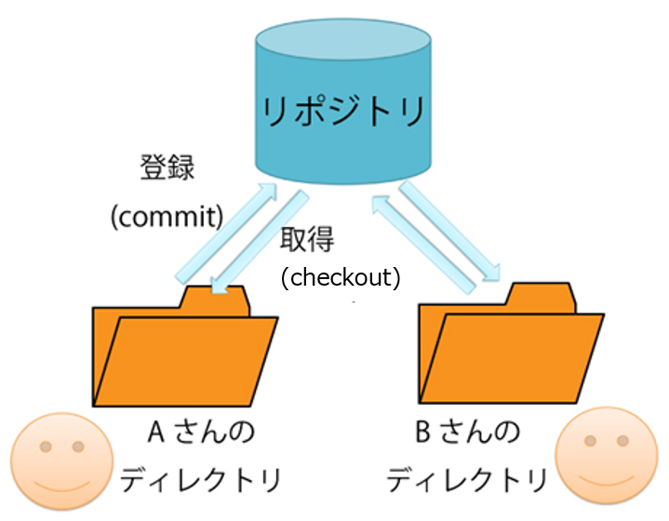
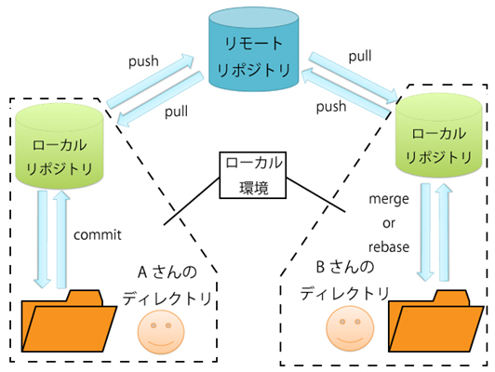
集中型と分散型について
集中型バージョン管理システム(SVN)
分散型バージョン管理システム
(Git)
メンバーそれぞれの開発環境にリポジトリを保持している
管理が大変になるだけでは？
下記サイトより抜粋
[ガチで5分で分かる分散型バージョン管理システムGit](http://www.atmarkit.co.jp/ait/articles/1307/05/news028_3.html)
Notes:
左図が、Subversion等で採用されている集中型バージョン管理システムのイメージ図です。
右図が、Git等で採用されている分散型バージョン管理システムのイメージ図です。
これらの大きな違いは、分散型では、メンバーそれぞれがローカルリポジトリと呼ばれるリポジトリを開発環境に保持している点です。
単純に考えると、集中型に比べ、分散型の方が多くのリポジトリを管理することになるため、
管理が大変になってしまうように思えます。
しかし、分散型には利点があるのです。
その理由を次のスライドで説明します。

Slide 16
分散型のなにが「おいしい」か？
リモートにアクセスできない場合も作業を進めることができる
ローカルコミットができる
他の開発者に影響を与えないコミットが可能
細かい作業単位で進捗を管理することが可能
Notes:
分散型バージョン管理システムの利点は、次の通りです。
一つは、リモートリポジトリにアクセスができないような環境においても作業を進めることができる。という点です。
通常、リモートリポジトリはネットワークの向こう側に存在します。
集中型バージョン管理システムだと変更履歴を参照するためには、ネットワークに接続されていることが前提となってしまいますが
分散型バージョン管理システムは、それぞれの開発環境にリポジトリを保持しているため、ネットワークに接続されていない状態でも
変更履歴を参照することができるのです。
もう一つは、ローカルコミットができる という点です。
リモートリポジトリにpushを行う前に、ローカルリポジトリにコミットを行うため、他の開発者の影響を考えずにひとまず、コミットを行うことができます。
なので、細かい作業単位でコミットを行うことが可能になります。

Slide 17
分散型特有の概念( 用語説明)
リモート
リポジトリ
クローン(clone)
リモートリポジトリのコピーを作成する
プッシュ(push)
ローカルリポジトリの変更をリモートリポジトリに反映させること
プル(pull)
リモートリポジトリの変更をローカルリポジトリに反映させること
リモート
リポジトリ
①clone
③pull
②push
ローカル
リポジトリ
ローカル
リポジトリ
ローカル
リポジトリ
ローカル
リポジトリ
コミット
Aさんの開発環境
Bさんの開発環境
Notes:
次に、分散型バージョン管理システム特有の概念について説明を行います。
分散型バージョン管理システムでは、開発を進める前にリモートリポジトリからローカルリポジトリを作成する必要があります。
リモートリポジトリからローカルリポジトリを作成することをクローンと言います。
また、分散型バージョン管理システムで開発を行う場合、ローカルリポジトリにコミットを行った後
ローカルリポジトリの変更をリモートリポジトリに反映させます。
これをプッシュといいます。
逆に、リモートリポジトリの変更を、ローカルリポジトリに反映させることを
プル といいます。

Slide 18
目次
ソフトウェア構成管理(SCM)について
SCMとは？(1分)
なぜ、SCMを使用するのか？(2分)
SCMの概念(3分)
リポジトリ
チェックアウト
チェックイン(コミット)
ブランチ
Gitを使用する利点(SVNとの比較)(3分)
集中型と分散型
分散型のなにが「おいしい」か？
GitがSVNに比べて優れている点
デモンストレーション(2分)
Notes:
次に、GitがSVNに比べて優れている点について説明していきます。

Slide 19
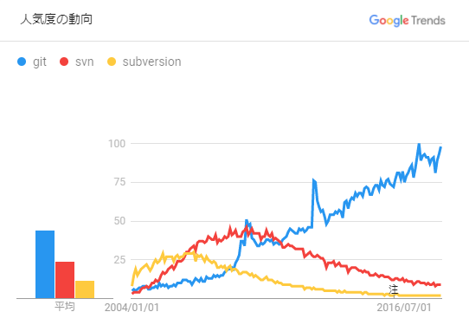
GitがSVNに比べて優れている点
ブランチ作成、マージに対するコストが低い
気軽にブランチを作成できる
GitHubやGitLabを使用することが可能
ソーシャルコーディングを行うことができる
シェアの拡大
デファクトスタンダード(世界標準) となっている
Notes:
まず、ブランチ作成とマージ対するコストが低い、という点です。
SVNのブランチ作成は、リビジョンのコピーという形で行われるのに対して
Gitにおけるブランチ作成とは、単一のコミットを指す参照です。
そのため、Gitではブランチ作成を一瞬で行うことができますし、ブランチをたくさん作成してもディスクを圧迫しません。
また、マージに関しても、SVNは手動でマージを行う必要があるのに対して、gitでは機械的に、自動的にマージを行ってくれます。
次にGitHubやGitLabを利用できるという点です。
GitHubやGitLabを利用することができると、ソーシャルコーディングを行うことができます。
ソーシャルコーディングとは、ソースコードをクラウド上で共有して他者と対話を行いながらプログラム開発をするものです。
ソーシャルコーディングが実現すると、相互に進捗や、コードレビューを行うことができるので、より品質の高い成果物を作成することが可能です。
最後に、シェアの拡大です。
これは、GoogleのSVNの検索検索回数と、gitの検索回数を比較したグラフです。
ご覧のとおり、SVNに比べ、gitの方が世界からより興味を持たれていることが確認できます。
これから、皆さんが携わる案件はGitを使用したバージョン管理システムが主流になっていくでしょう。

Slide 20
デモンストレーション
Notes:
最後に、デモンストレーションを行います。

Slide 21
前提条件
Gitのリモートリポジトリが既に存在している
開発者Aさんと、管理者Bさんがいる
開発用のブランチdev と 本番用のブランチmasterがある
Git BashがインストールされているPCで操作を行う
Notes:
前提条件です。
今回の例では、
（読み上げ）
という状況を想定します。

Slide 22
今回の例
A
リモート
B
開発者Aがローカルのdevブランチにコミット
master
master
master
開発者Aが変更をリモートにpush
dev
dev
dev
master
管理者Bがローカルのmasterブランチにコミット
master
master
管理者Bがdevブランチをpull
管理者Bが変更をmasterブランチとdevブランチをマージ
管理者Bがリモートにpush
Notes:
今回の例で行う作業です。
まず(読み上げ)

Slide 23
開発者Aが行う作業
$ cd (Aの開発環境)
$ clone git (リモートリポジトリのパス)
$ git checkout –b dev
$ vim index.html
(About.htmlへのリンクを追加)
$ git add index.html
$ git commit –m “Add link to About.html in index.html”
$ git push origin dev

Slide 24
管理者Bが行う作業
$ cd (Bの開発環境)
$ clone git (リモートリポジトリのパス)
$ echo “This is About Page” > About.html
$ git add About.html
$ git commit –m “Add About.html”
$ git pull origin dev
$ git merge dev
$ git push origin master

Slide 25
オススメのGit Client
Git Extension
TortoiseGit

Slide 26
参考サイト
[バージョン管理を機能させるためにチームメンバーが持っておくべき構成管理という考え方 (1/3) ：EnterpriseZine（エンタープライズジン）] (https://enterprisezine.jp/iti/detail/936)
[SVNを捨ててGitを使うべき5つの理由 - Qiita](https://qiita.com/YusukeHosonuma/items/14c59f3878d640a401a1)
[ガチで5分で分かる分散型バージョン管理システムGit](http://www.atmarkit.co.jp/ait/articles/1307/05/news028_3.html)
[SVN脳患者から見たGit – Qiita](https://qiita.com/kaityo256/items/81e7951a1ca2706955a4)
gitとsvnの比較 - Qiita(https://qiita.com/n_slender/items/37f1e85a3744952ef2ab)
Gitの良さが分からない？ ちょっとそこに座れ | To Be Decided(https://www.kaitoy.xyz/2016/10/06/git-vs-subversion/)

Slide 27
参考図書
Travis Swicegood（2009）『入門git』 株式会社オーム社

